Slide 1

Introdução à programação para não programadores
Aula 2
Este obra foi licenciado sob uma Licença Creative Commons Atribuição 3.0 Não Adaptada.

Slide 2
Pensar em processos
Como normalizar o nome dos autores?
Gustavo Fonseca
FONSECA, Gustavo
Separar as partes
Alterar a caixa da parte que contém o sobrenome
Juntar as partes, na nova sequência, utilizando a vírgula como separador

Slide 3
Pensar em processos
Retorna uma lista das palavras,
separadas por um dado
delimitador. O delimitador padrão
é o espaço em branco
1 autor = 'Gustavo Fonseca'
2
3 # separar as partes
4 partes = autor.split()
5
6 # alterar a caixa do ultimo elemento da lista
7 partes[-1] = partes[-1].upper()
8
9 # juntar as partes utilizando a virgula como separador
10 autor_normalizado = ', '.join(partes[::-1])
Atribui ao último elemento da lista
Listas são mutáveis!
É o inverso do método str.split. O método
str.join monta uma string com elementos de
uma lista, utilizando um determinado delimitador

Slide 4
Abstração
def é uma instrução que
serve para definir funções.
Ela é seguida
pelo nome da função e
os parâmetros esperados.
1 def normaliza_autor(autor):
2 # separar as partes
3 partes = autor.split()
4
5 # alterar a caixa do ultimo elemento da lista
6 partes[-1] = partes[-1].upper()
7
8 # juntar as partes utilizando a virgula como separador
9 autor_normalizado = ', '.join(partes[::-1])
10
11 return autor_normalizado
12
13 autor = 'Gustavo Fonseca'
14 print normaliza_autor(autor)
Funções sempre retornam
valores por meio do
comando return
Sempre que desejarmos
utilizar a funcionalidade,
basta invocá-la passando os
argumentos

Slide 5
Testes automáticos
Docstrings tem a função de
documentar o código e podem
abrigar testes automáticos
chamados de Doctests
1 def normaliza_autor(autor):
2 """
3 Normaliza o nome do autor.
4
5 >>> normaliza_autor('Gustavo Fonseca')
6 'FONSECA, Gustavo'
7 """
8 # separar as partes
9 partes = autor.split()
10
11 # alterar a caixa do ultimo elemento da lista
12 partes[-1] = partes[-1].upper()
13
14 # juntar as partes utilizando a virgula como separador
15 autor_normalizado = ', '.join(partes[::-1])
16
17 return autor_normalizado
Instruções de doctests
são similares às
do console interativo
Executamos a biblioteca doctest
junto com o nosso script
Somente os erros são exibidos. Então deu certo! =]

Slide 6
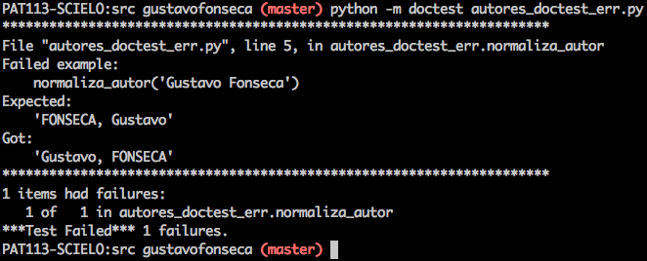
Testes automáticos
1 def normaliza_autor(autor):
2 """
3 Normaliza o nome do autor.
4
5 >>> normaliza_autor('Gustavo Fonseca')
6 'FONSECA, Gustavo'
7 """
8 # separar as partes
9 partes = autor.split()
10
11 # alterar a caixa do ultimo elemento da lista
12 partes[-1] = partes[-1].upper()
13
14 # juntar as partes utilizando a virgula como separador
15 autor_normalizado = ', '.join(partes)
16
17 return autor_normalizado
Introduzimos um bug aqui

Slide 7
Reuso de código
Legal, temos uma função que normaliza nomes de autores! Mas, como posso usá-la em outros scripts?

Slide 8

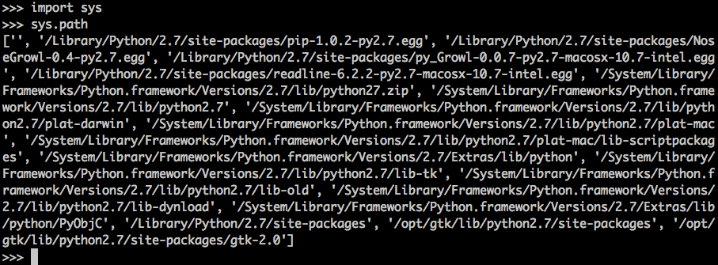
Importação de módulos
Adicionamos o nome normaliza_autor
na tabela local de símbolos
De maneira semelhante,
pode-se utilizar a forma
import autores_doctest e
utilizar na forma
autores_doctest.normaliza_autor('Pato Donald')
ou ainda
from autores_doctest import * e
utilizar da mesma forma que a figura
Quando importamos um
nome, o interpretador
percorre os locais
listados em sys.path
em busca do pacote/módulo
a ser importado e o adiciona
na tabela local de símbolos

Slide 9
Resumo
Geral
  Os processos que nos dizem como resolver o problema são chamados de Algoritmos
  Uma sequência lógica de processos pode ser nomeada
Tipos de dados
  str.split – Separa uma string em uma lista de palavras
  str.join – Junta uma lista de palavras em uma string
Estruturas de dados
  Listas são mutáveis

Slide 10
Resumo
Comandos compostos
  def – Define uma nova função
  return – Retorna valores de uma função
Testes automáticos
  Validam os códigos e garantem que não hajam regressões
  Podem ser utilizados como documentação
Importação de módulos
  Promove o reuso dos códigos
  Possibilita a organização dos códigos

